Slide 1
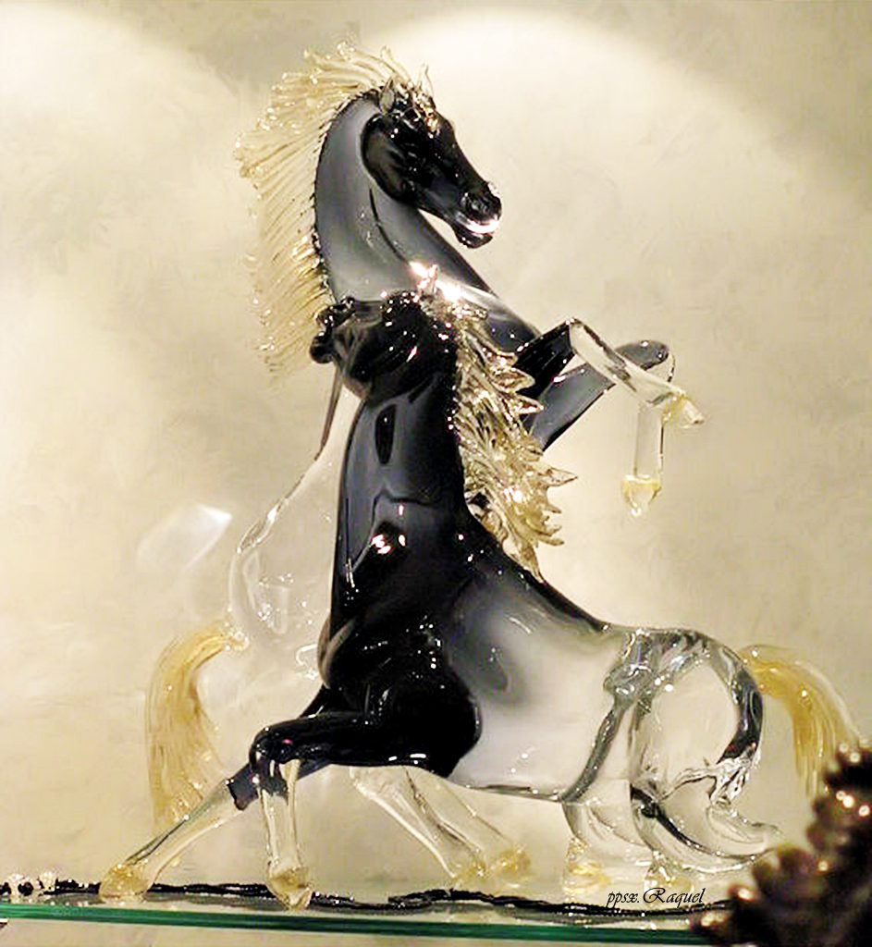













Esta es una creación de Raquel

Slide 2
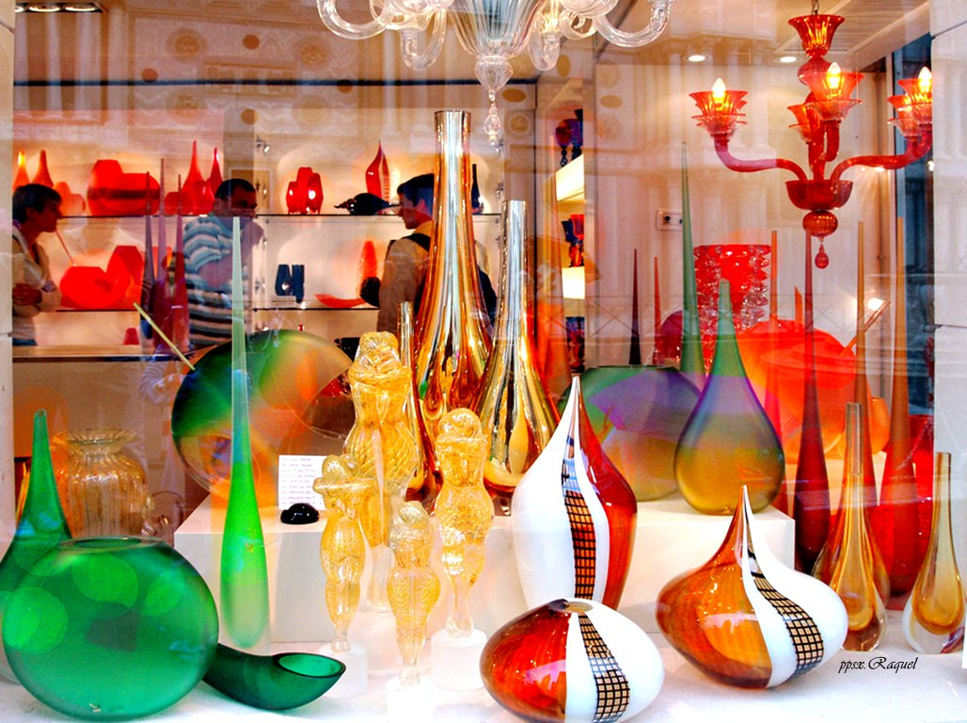
Murano (en veneciano Muran, ocasionalmente Murano) es una isla de la Laguna véneta, en el noreste de Italia, en la región del Véneto. Se encuentra aproximadamente a 1 kilómetro de la ciudad de Venecia y es famosa por su artesanía del vidrio, particularmente por sus lámparas, vasos, copas y adornos. Alberga 6.000 habitantes aproximadamente.
Está compuesta por siete islas más pequeñas divididas por canales y ríos, pero comunicadas entre sí mediante puentes. Se la conoce en todo el mundo por la citada producción de vidrio artístico artesanal (soplado). Gracias a la artesanía de la isla, esta goza de un gran flujo turístico. El vidrio muranés es habitualmente objeto de imitación, pero la calidad de la misma es en comparación escasa

Slide 3
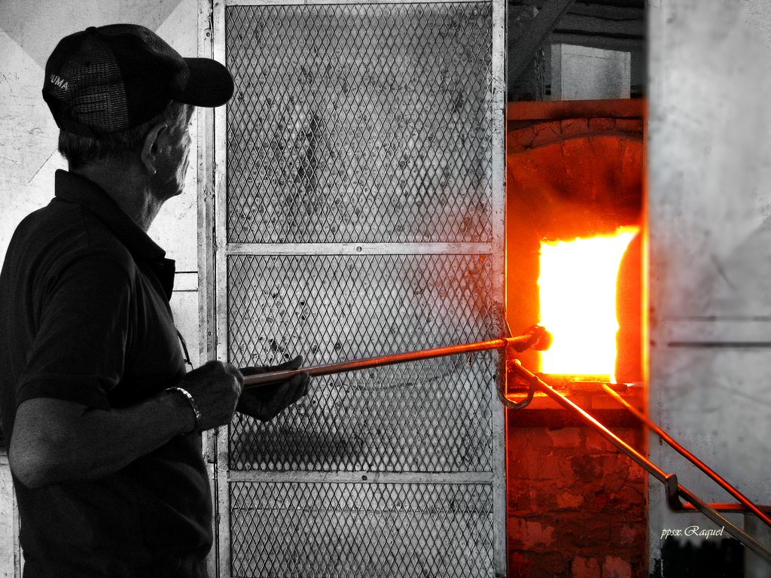

Slide 4
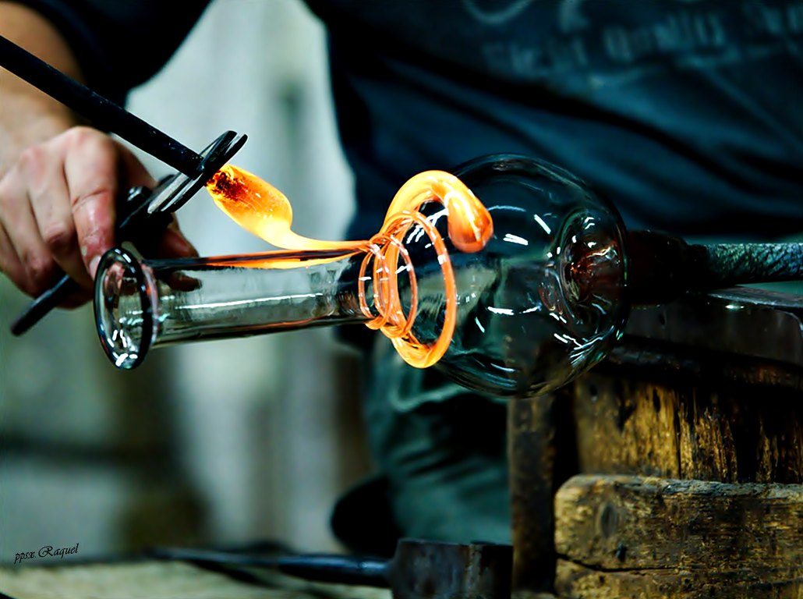

Slide 5
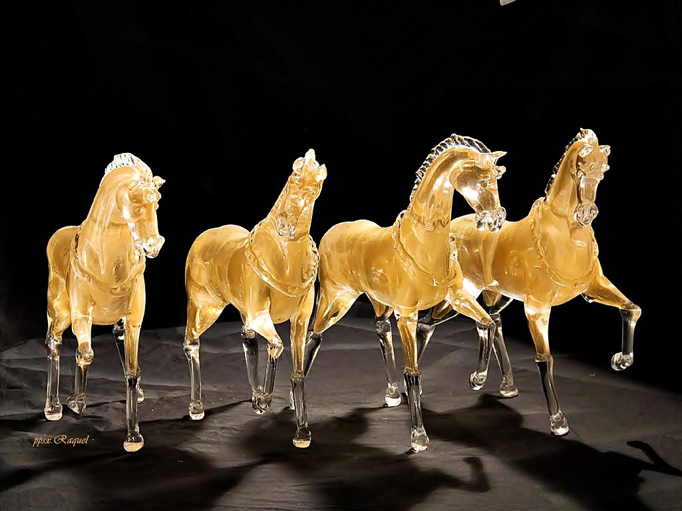

Slide 6
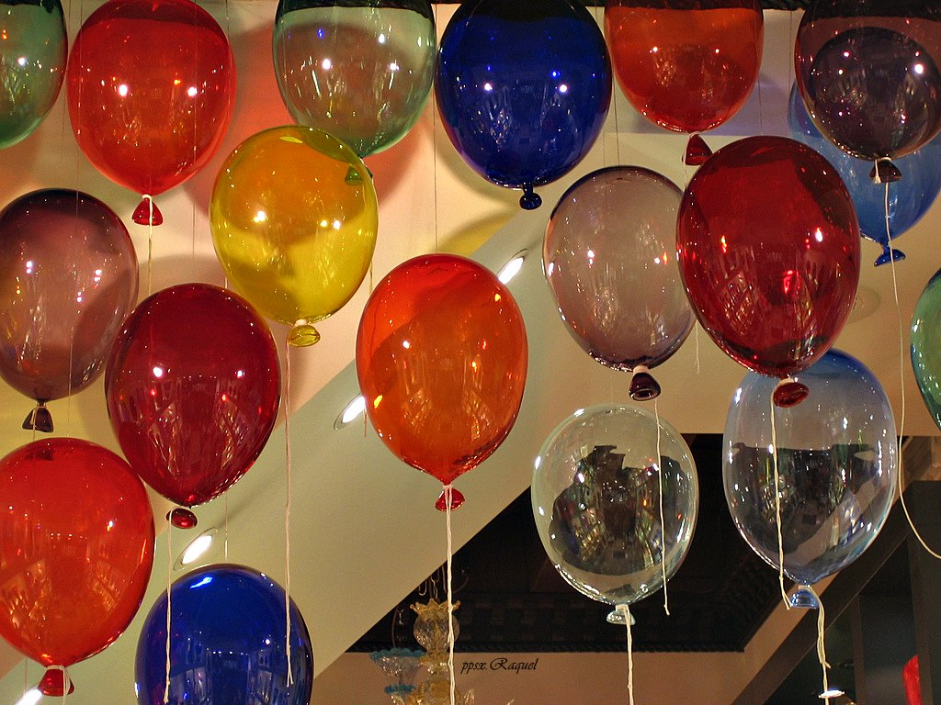

Slide 7
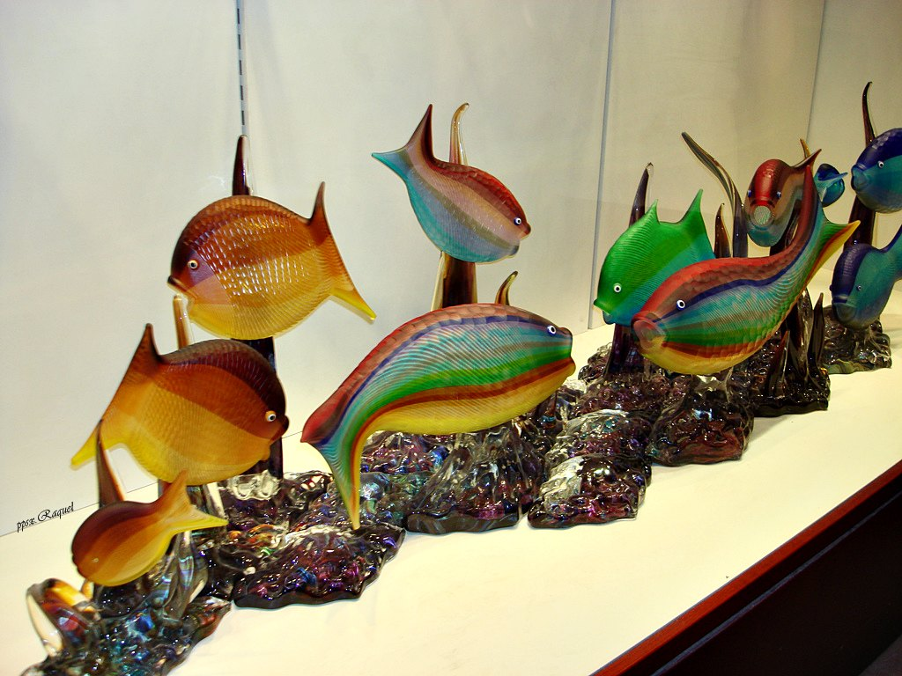

Slide 8
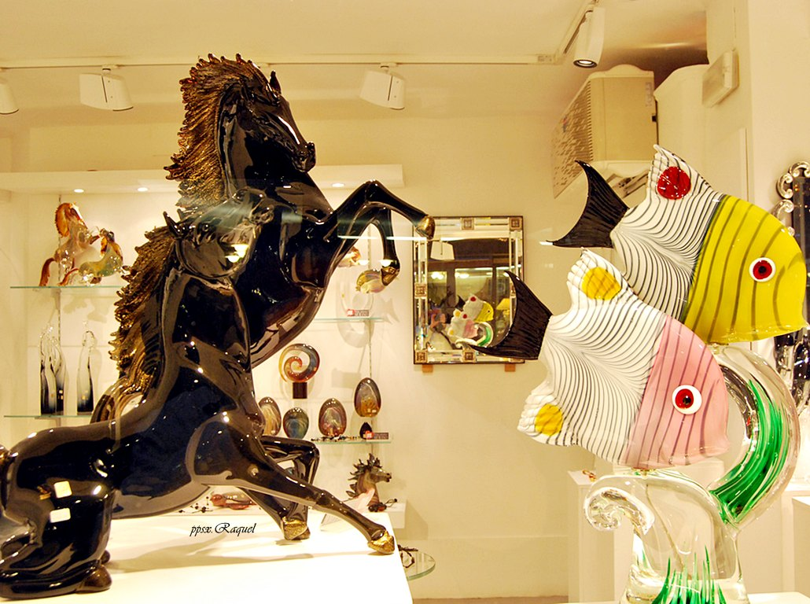

Slide 9
Las técnicas que son usadas para verificar una pieza de cristal como el de murano. Por ejemplo, una técnica se llama "A ghiaccio", que significa hielo. El vidrio caliente se sumerge en agua fría, lo que produce una superficie de vidrio finamente craquelada. Otras técnicas son la filigra, pasta vitrea, sommerso y millefiori.
Atribuye el cristal de murano a un horno específico. Las etiquetas holográficas en el vidrio identifican el horno en el que fue producida la pieza, con el objetivo de reducir la cantidad de piezas de murano falsas. Cada horno tiene asignado un número particular. El sitio web del consorcio de sopladores de vidrio de venecia, promovetro.Com, confirma los números asignados a una lista de compañías que son miembros auténticos, que coinciden con su número de identificación. No solo asegura la autenticidad pero provee el nombre del maestro o la familia italiana que produjo el cristal.

Slide 10
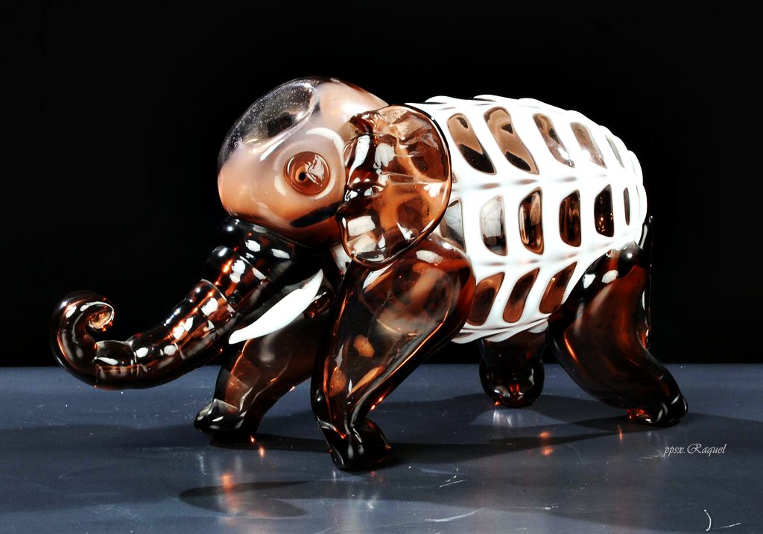

Slide 11
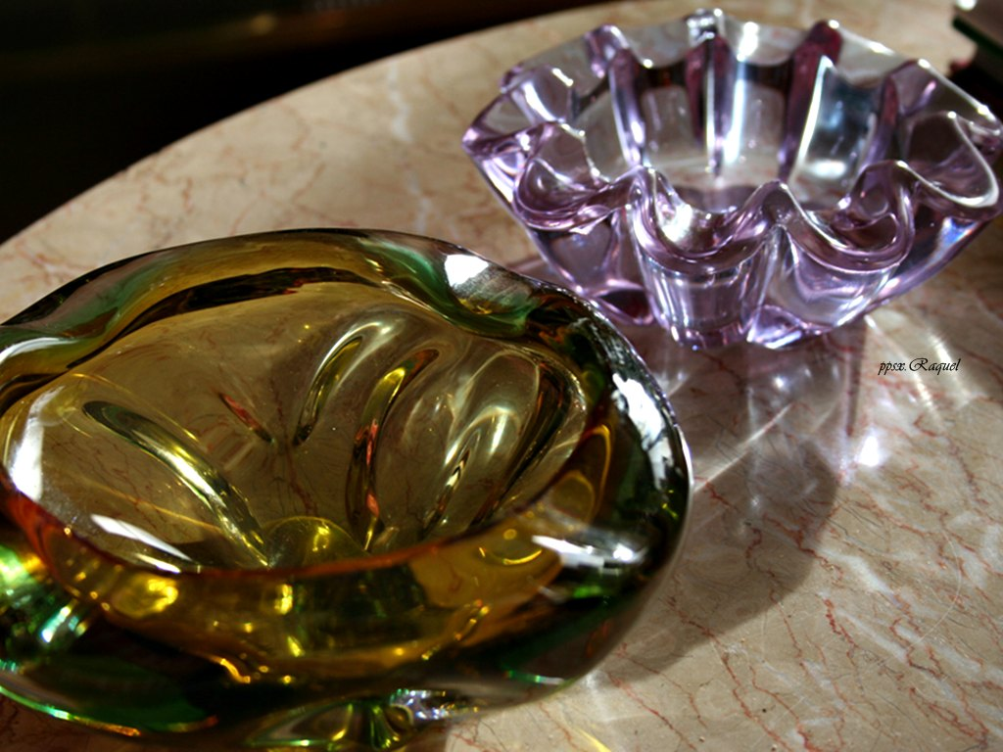

Slide 12
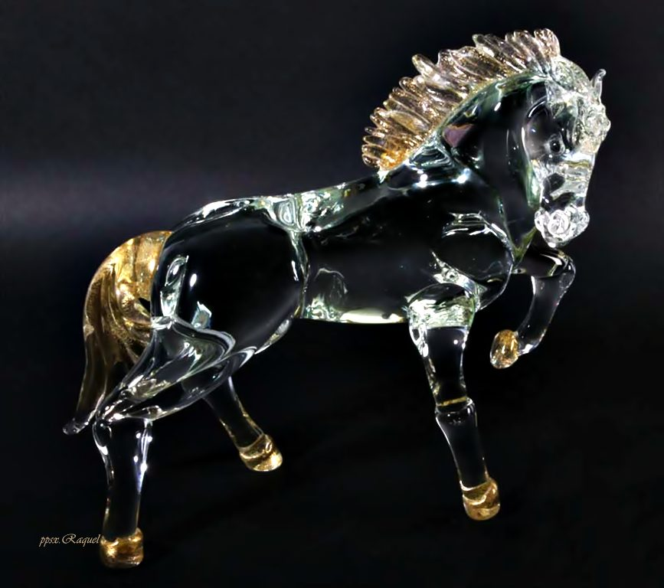

Slide 13
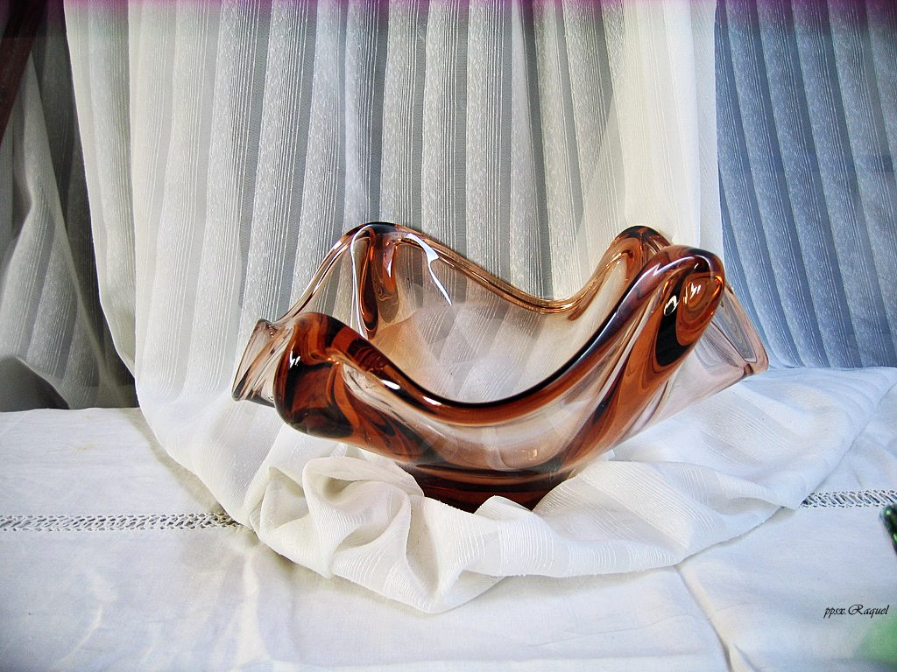

Slide 14
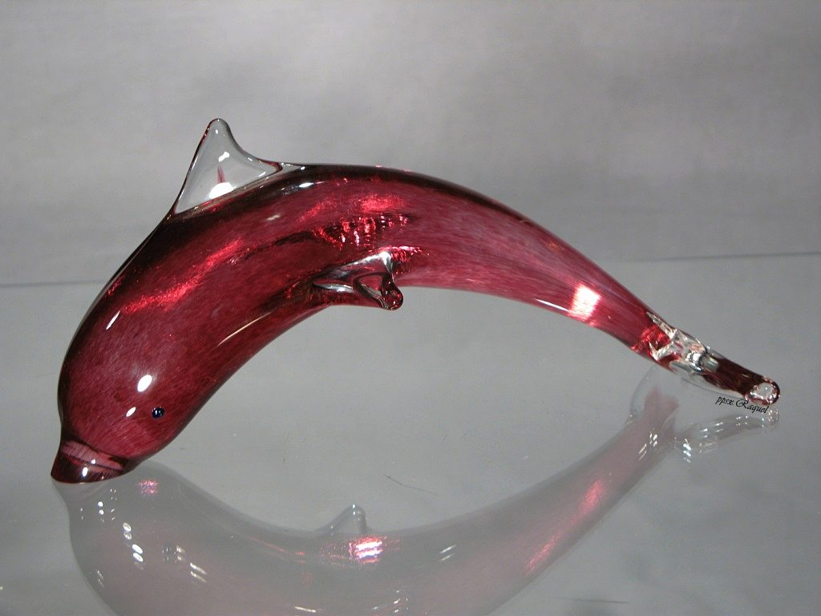

Slide 15
Se certifica el origen de piezas más antiguas por la marca del fabricante, que puede estar estampada en una lámina de aluminio, pulida en arena o grabada. Este método se emplea para identificar el horno o el maestro que produjo la pieza. Busca la marca sobre la base de la figura. Puede tener una apariencia esmerilada o impresa a presión.
Pide un certificado de autenticidad antes de comprar vidrio de Murano. El certificado debe mostrar la fecha de elaboración y la información del maestro o artista. Si el cristal no tiene una etiqueta, marca grabada o certificado, puede ser falso.

Slide 16
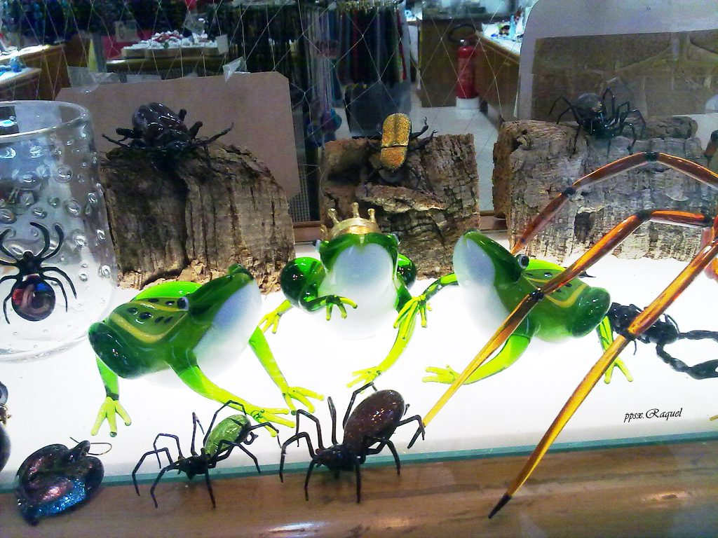

Slide 17
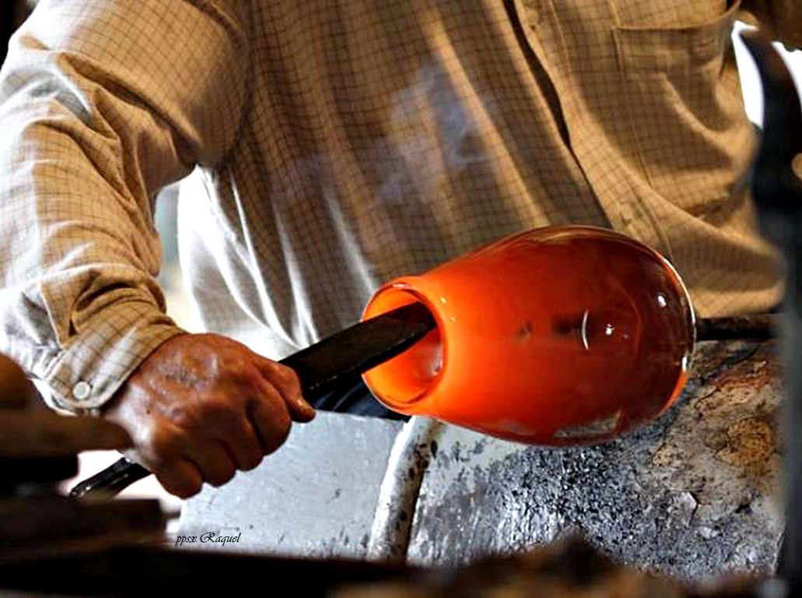

Slide 18
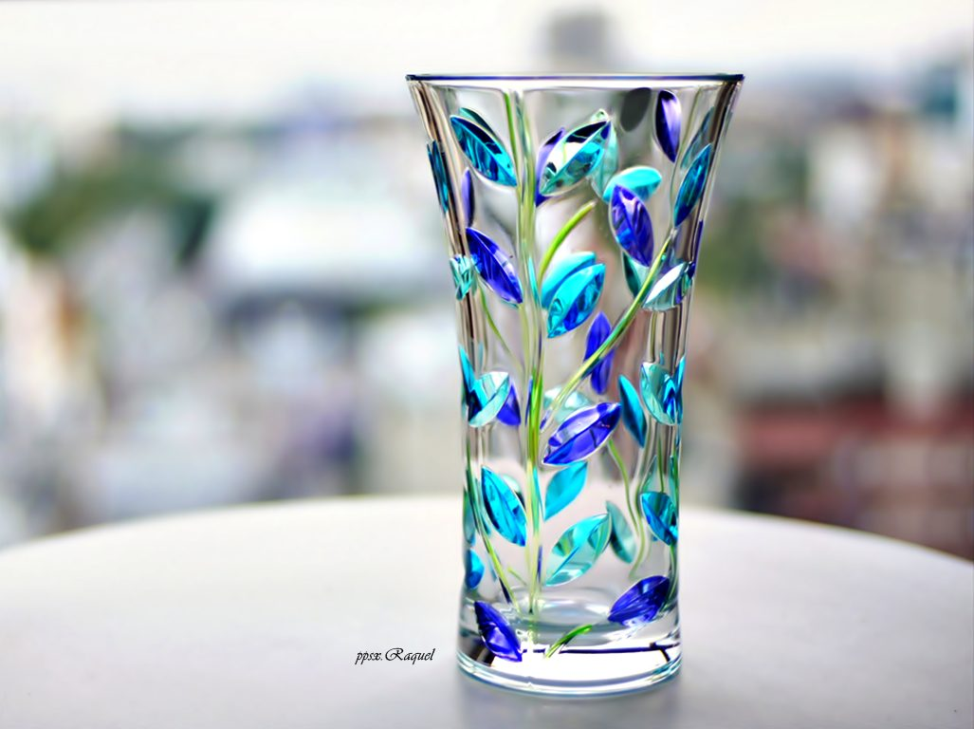

Slide 19
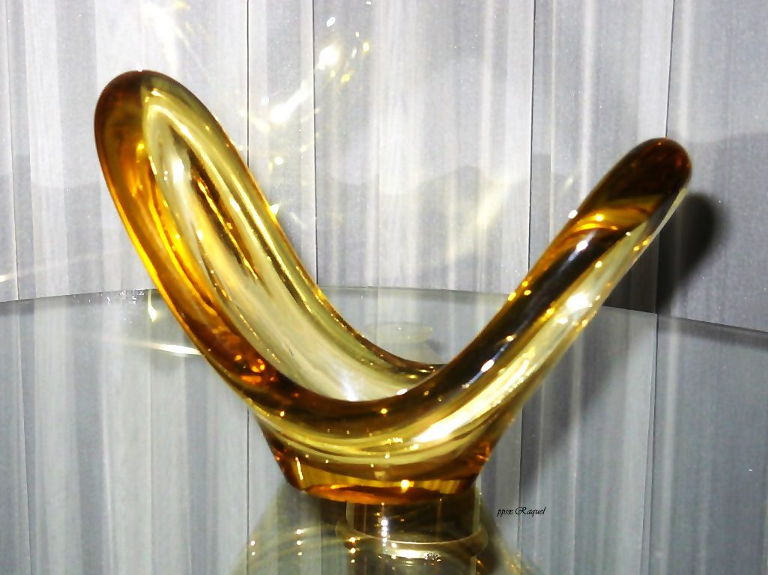

Slide 20
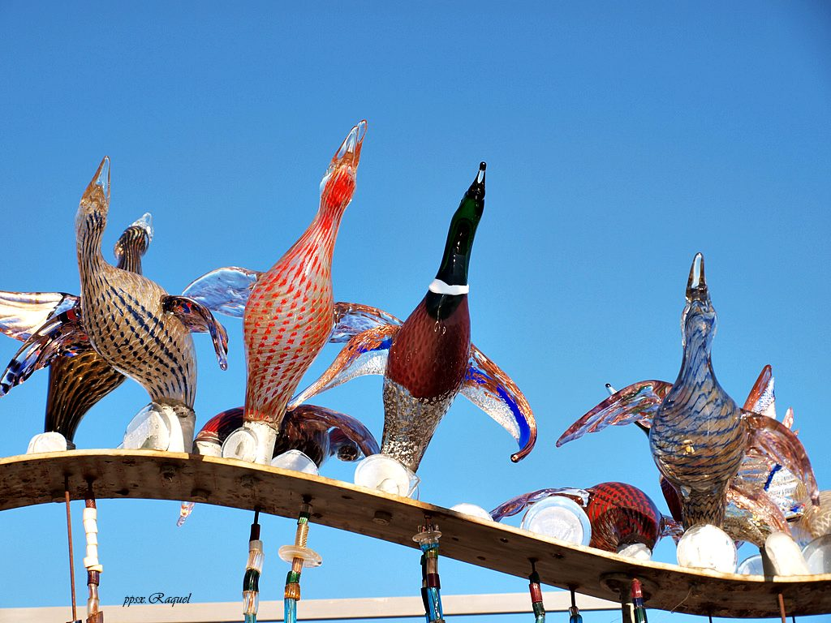

Slide 21
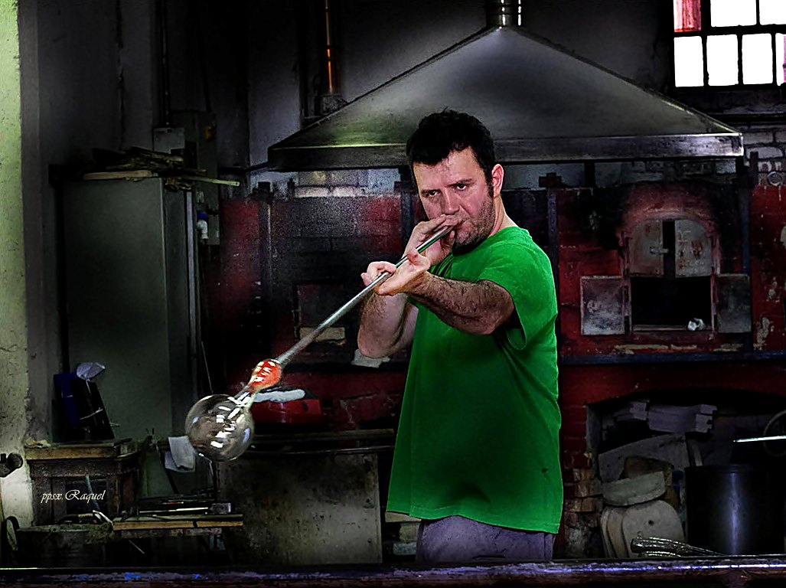

Slide 22
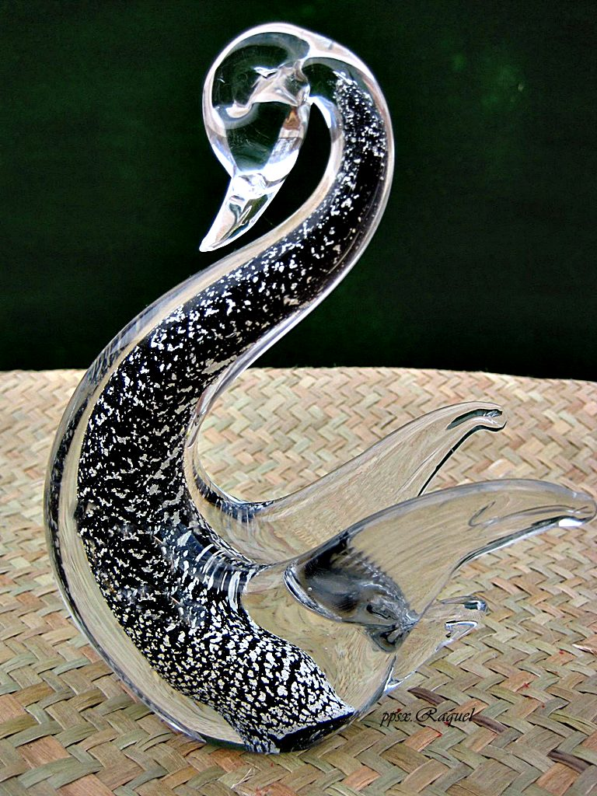

Slide 23
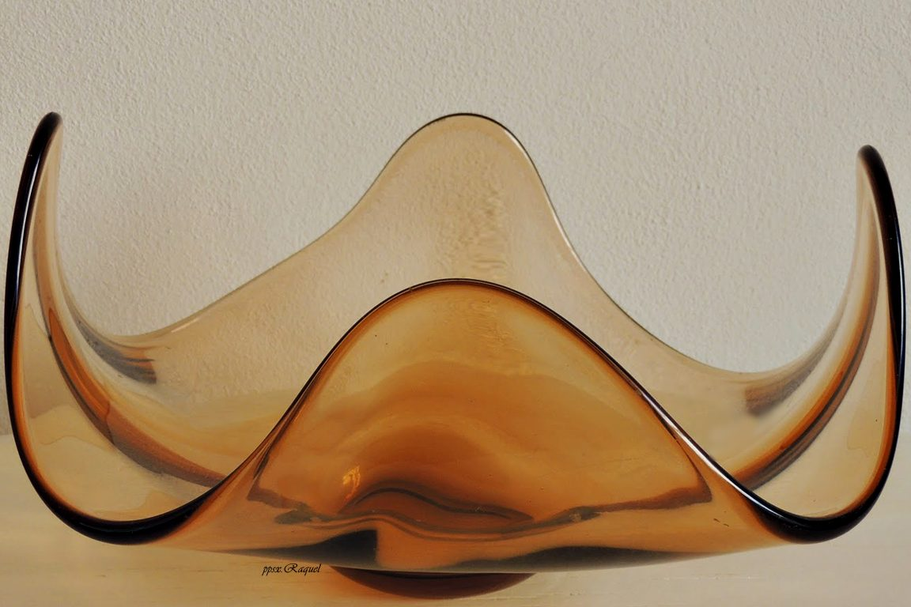

Slide 24
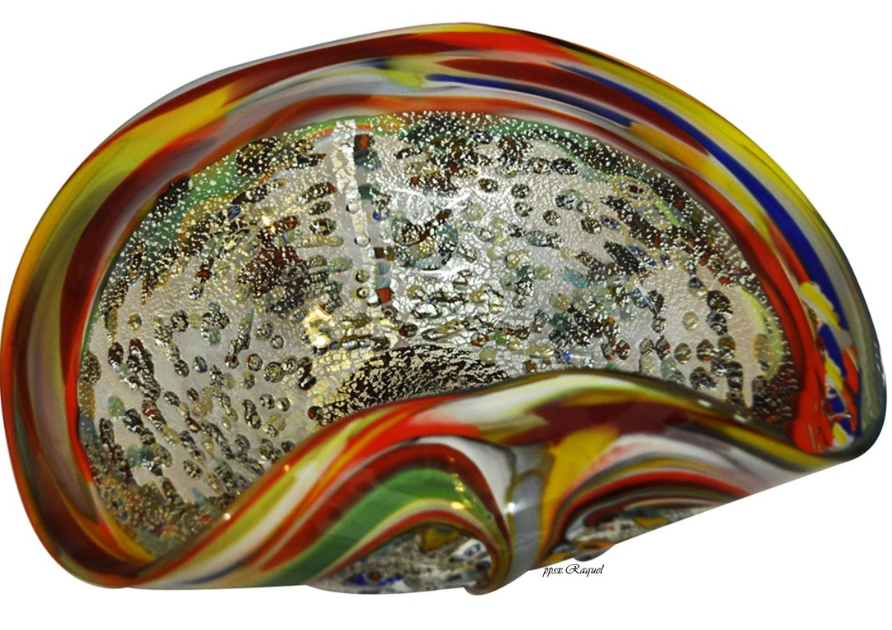

Slide 25
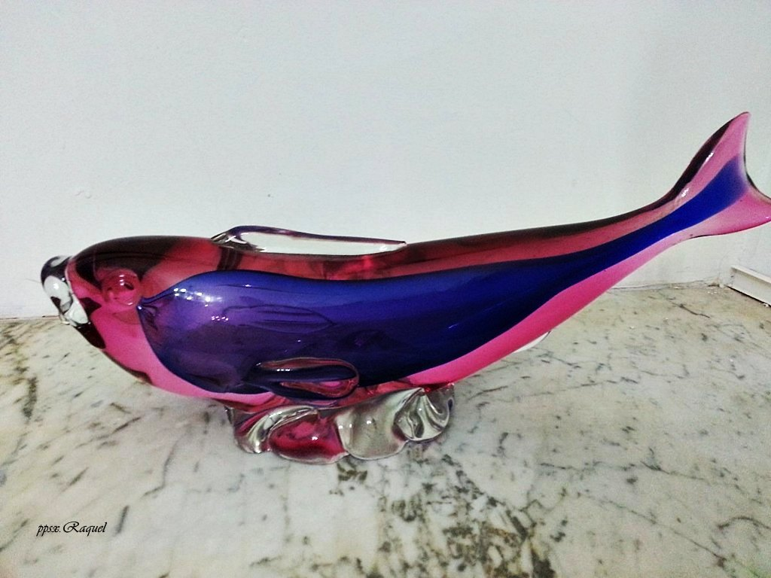

Slide 26
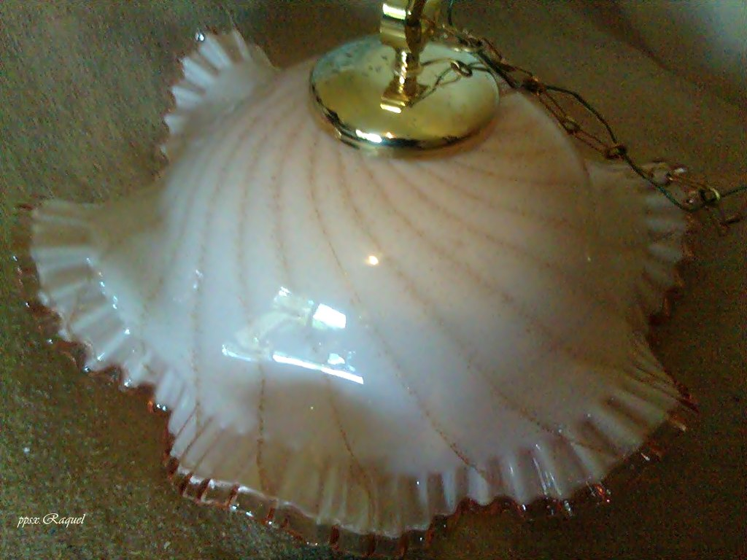

Slide 27
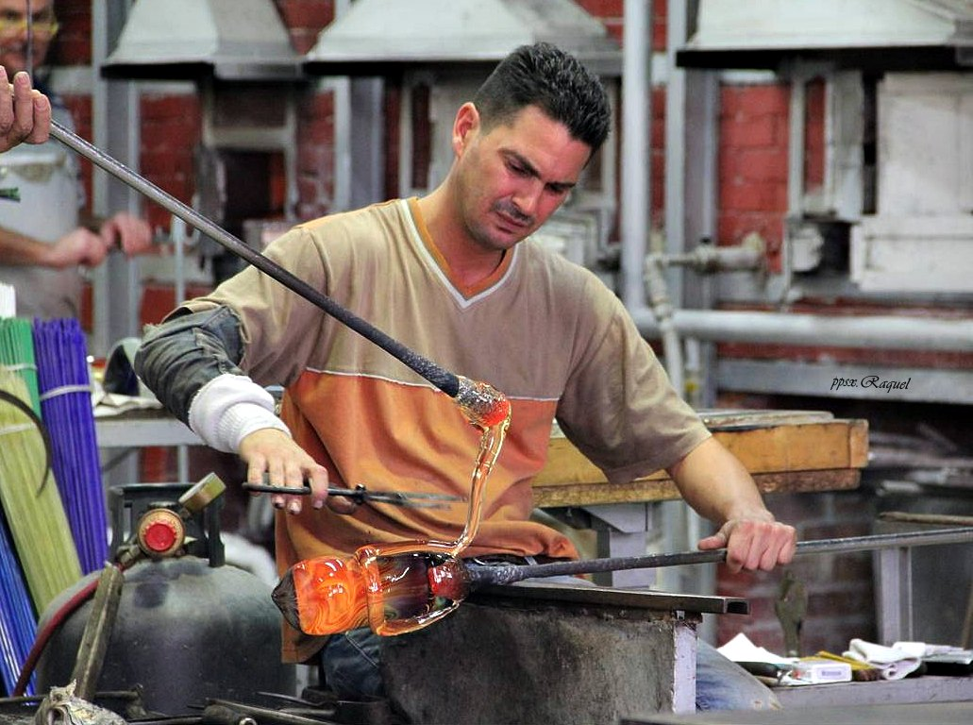

Slide 28
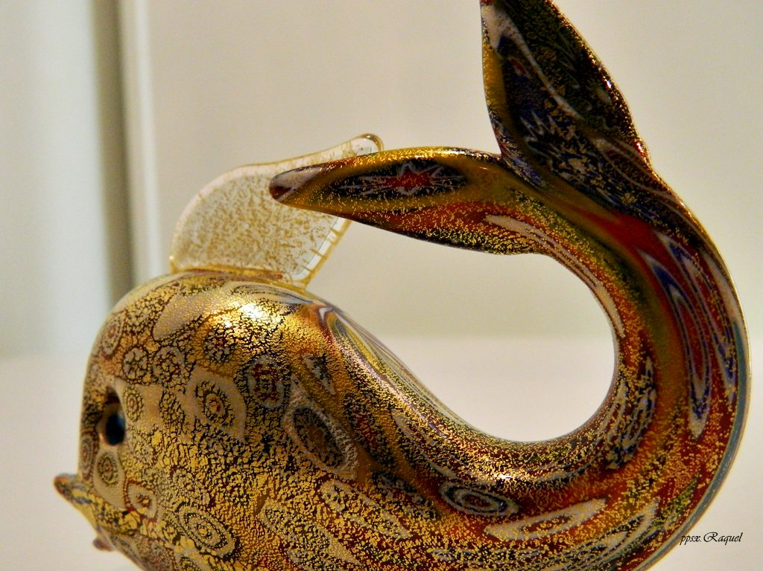

Slide 30
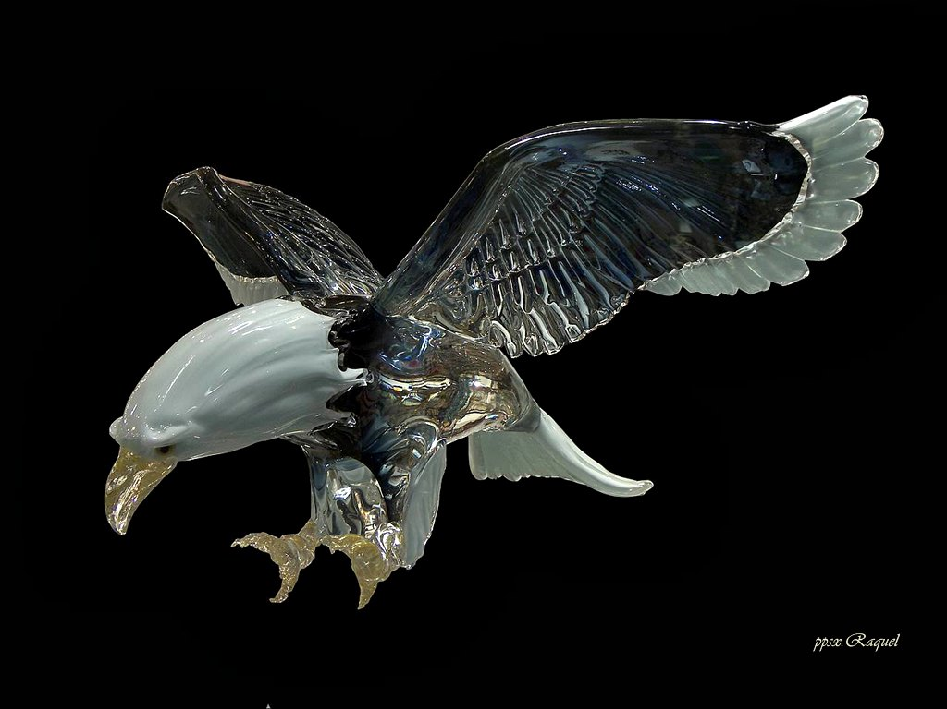

Slide 31
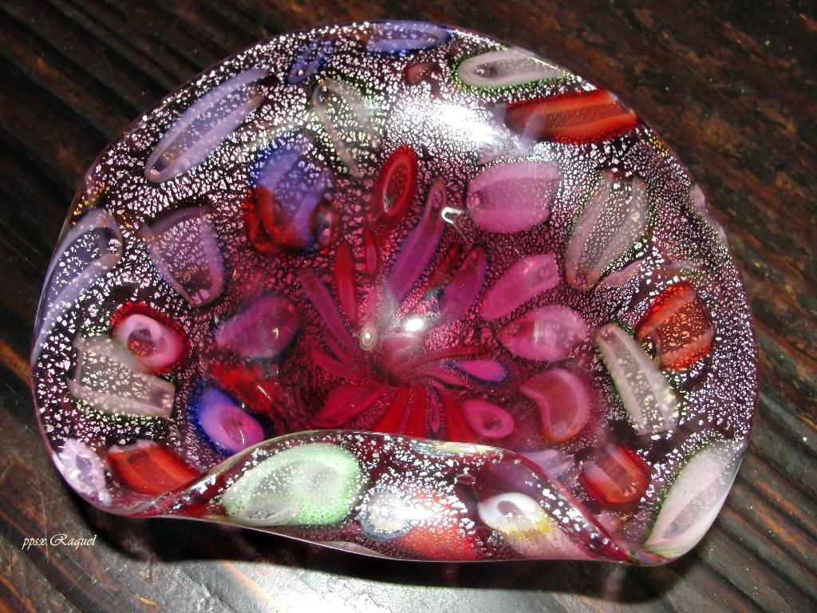

Slide 32
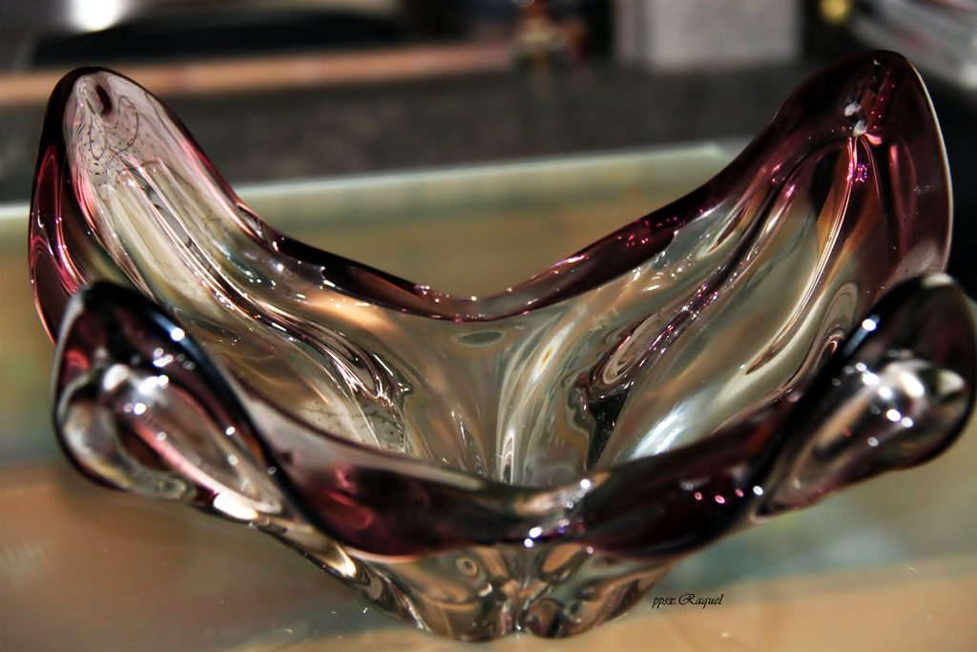

Slide 33
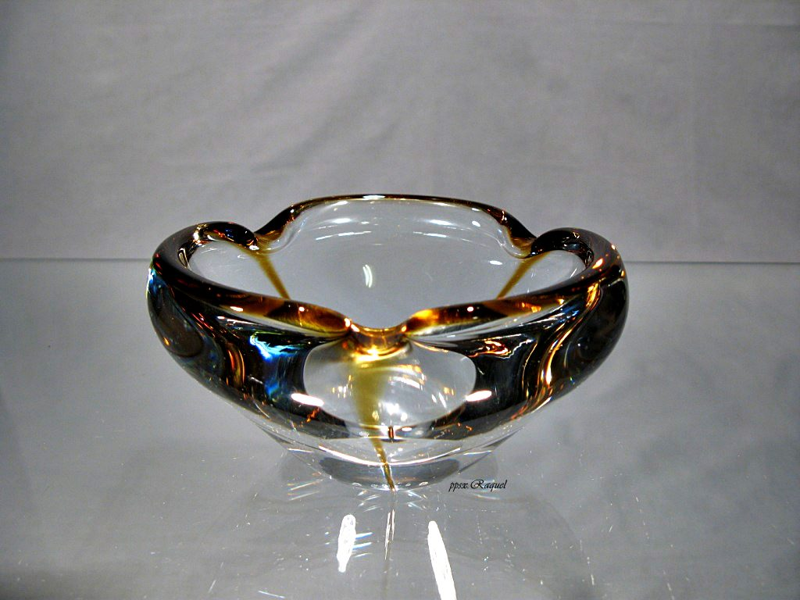

Slide 34
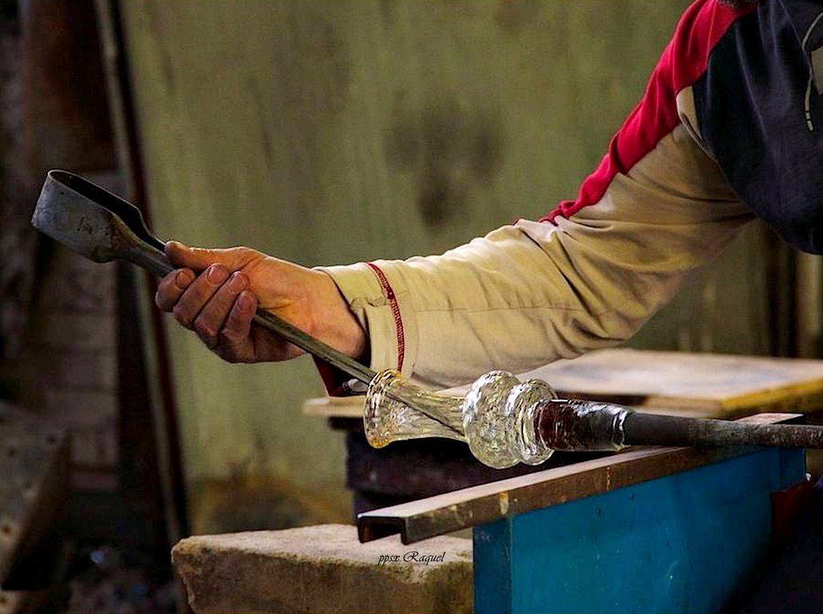

Slide 35
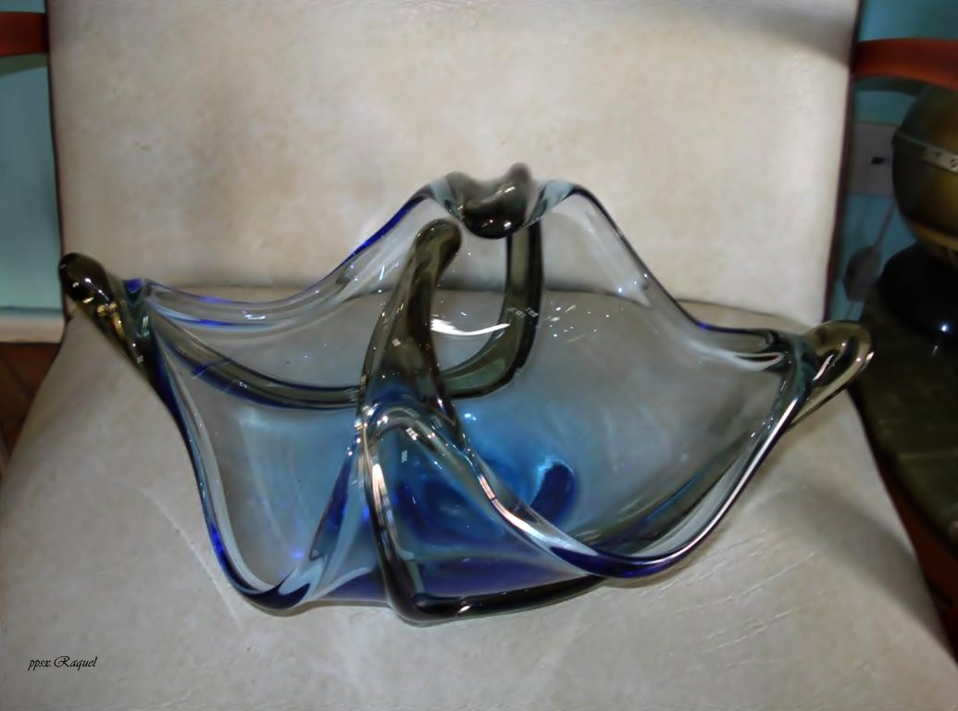

Slide 36
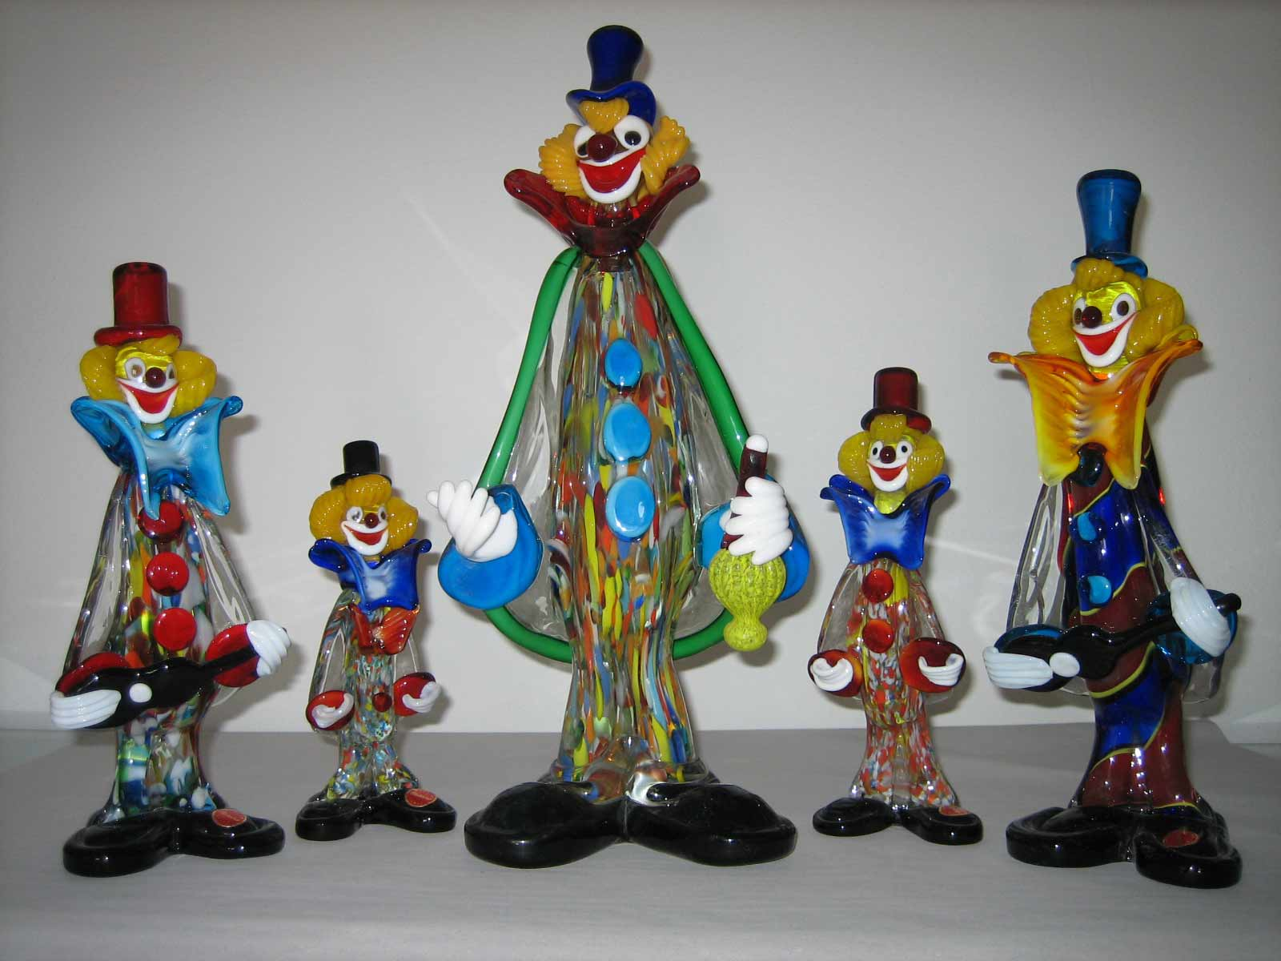

Slide 37
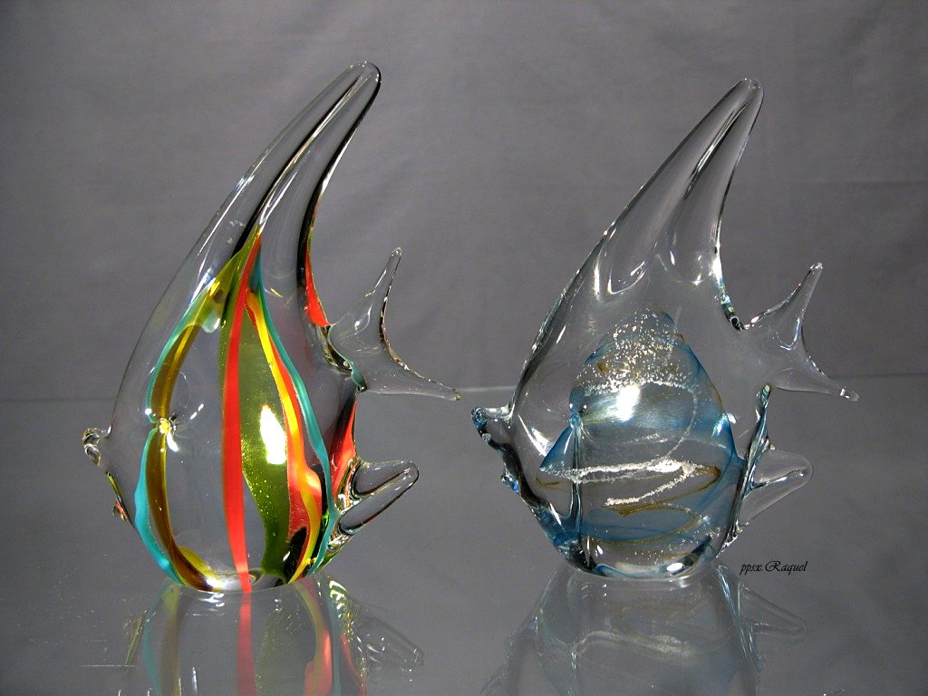

Slide 38
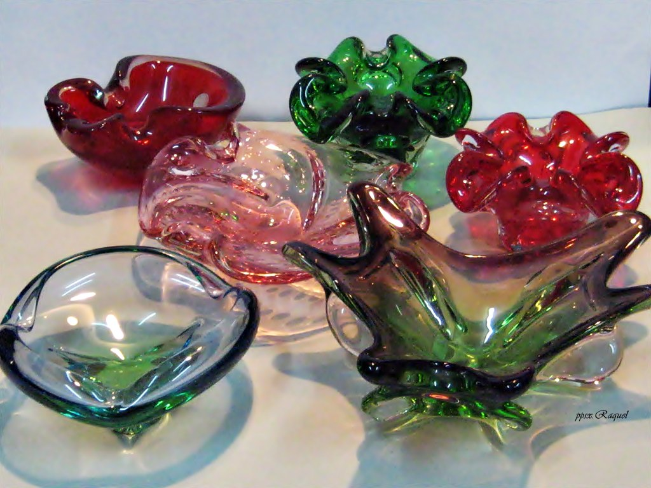

Slide 39
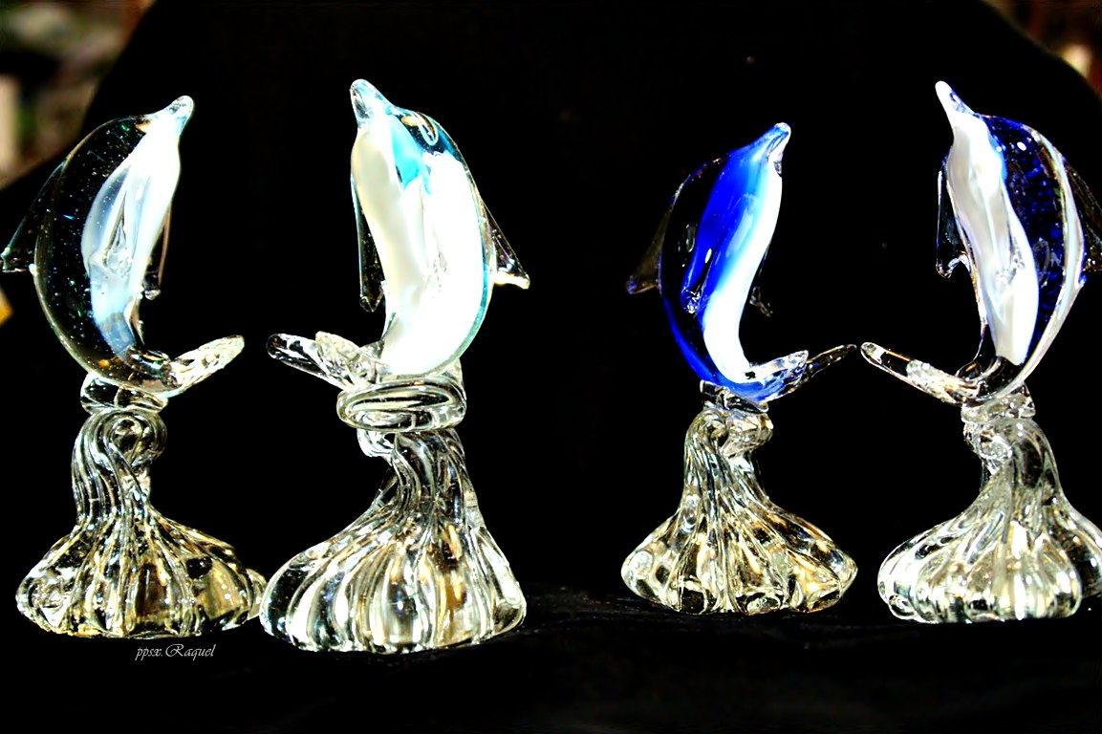

Slide 40
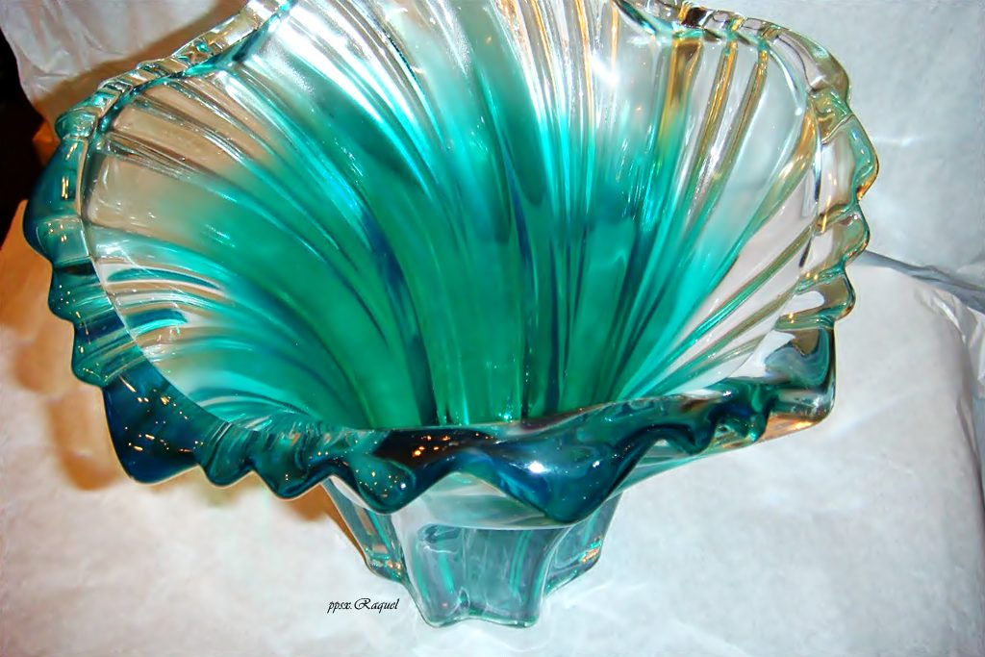

Slide 41
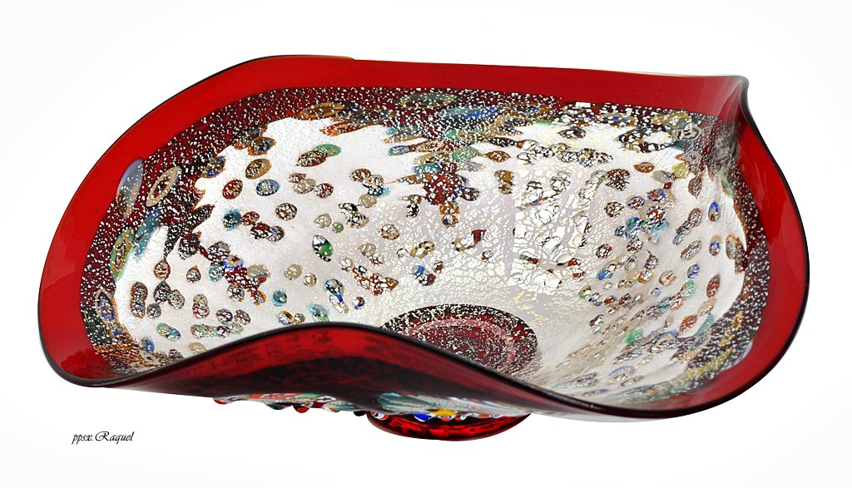

Slide 42
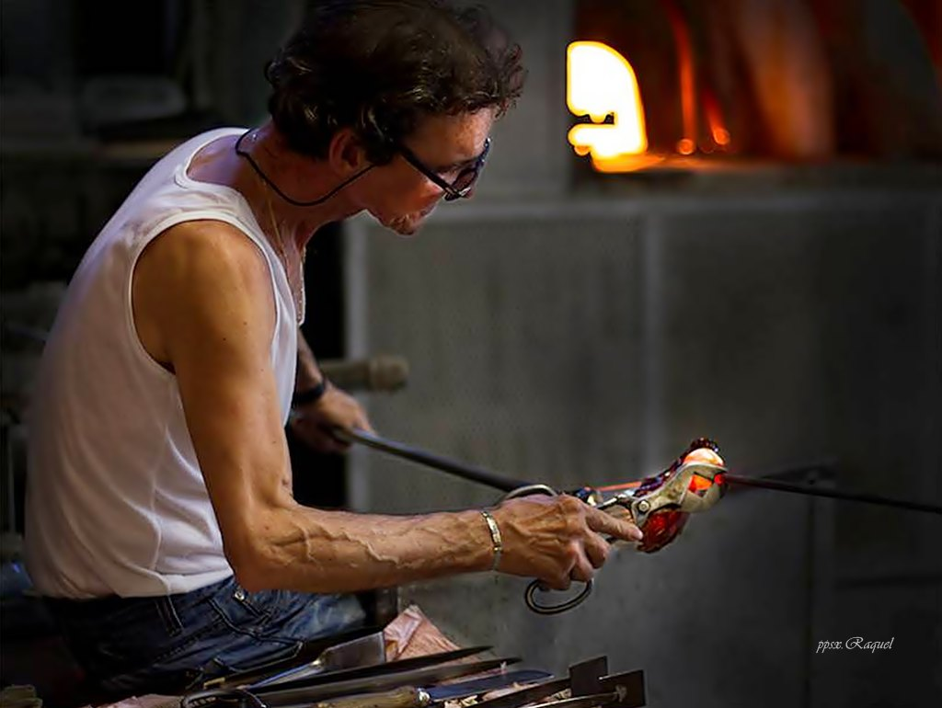

Slide 43
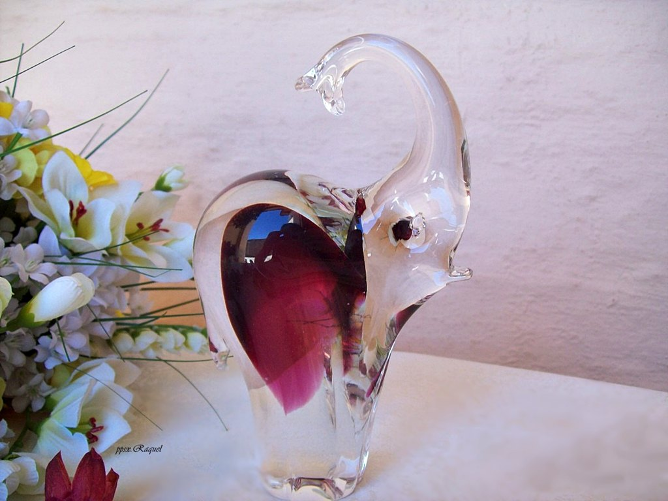

Slide 44
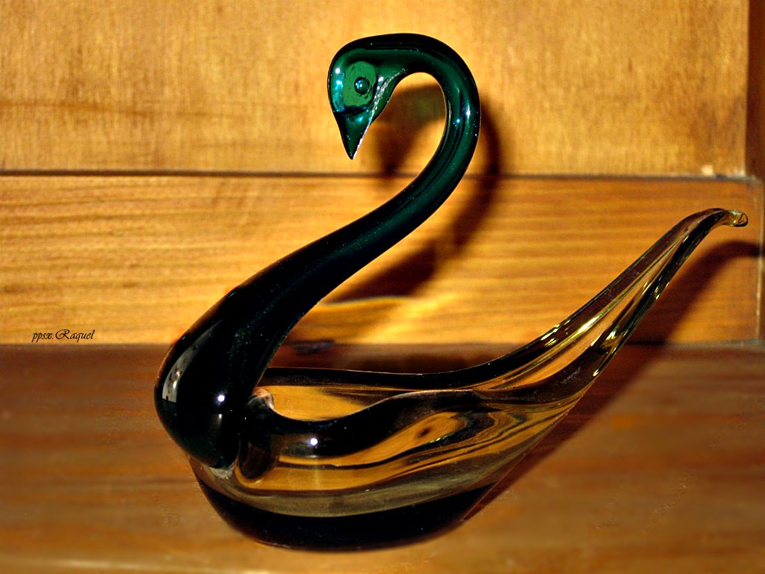

Slide 45
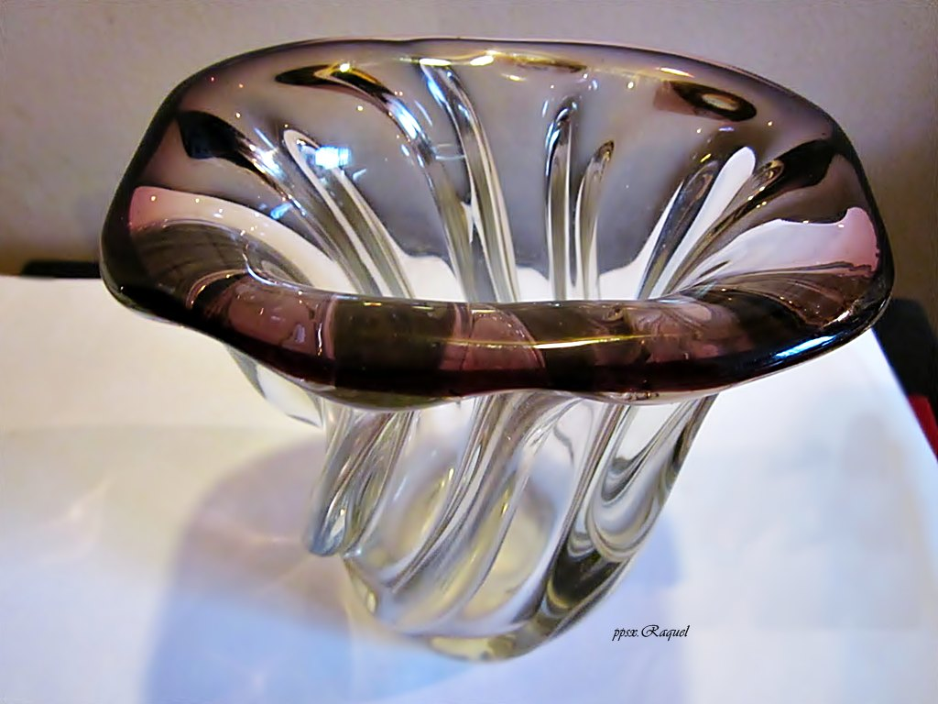

Slide 46
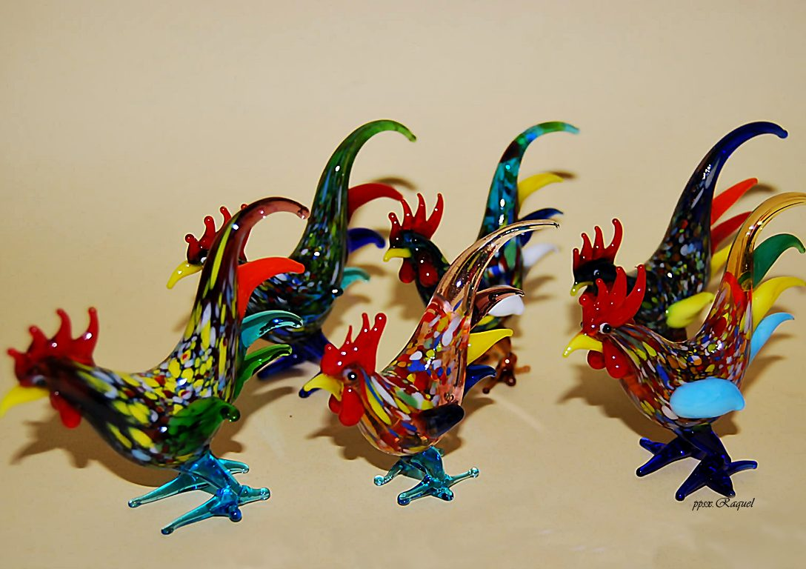

Slide 47
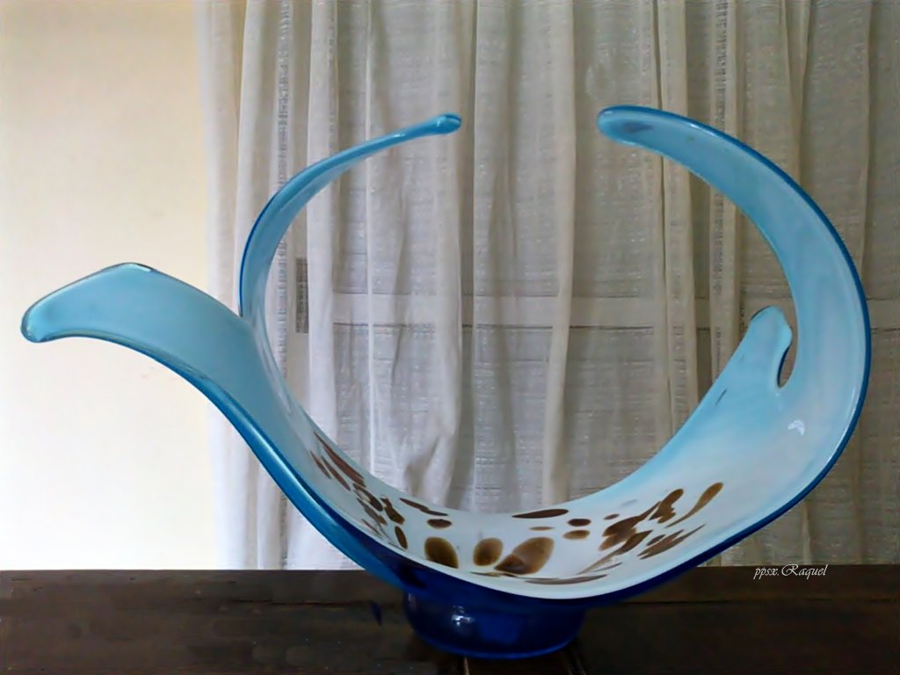

Slide 48
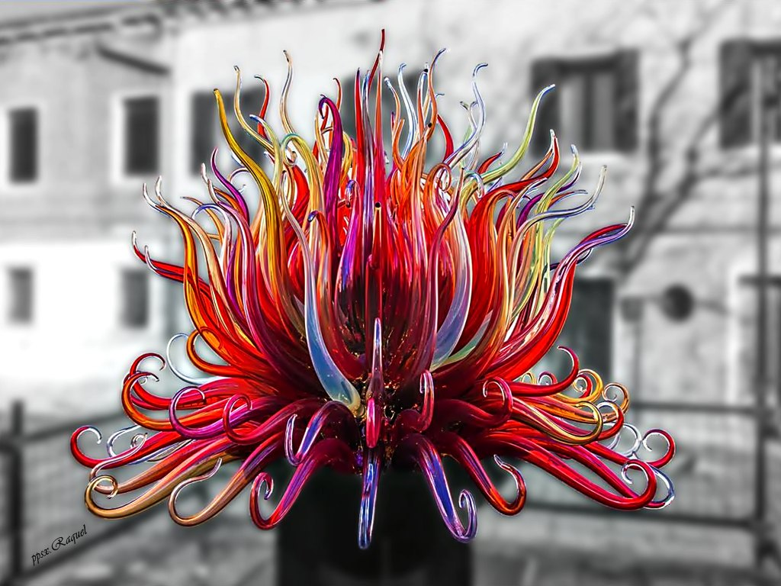

Slide 49
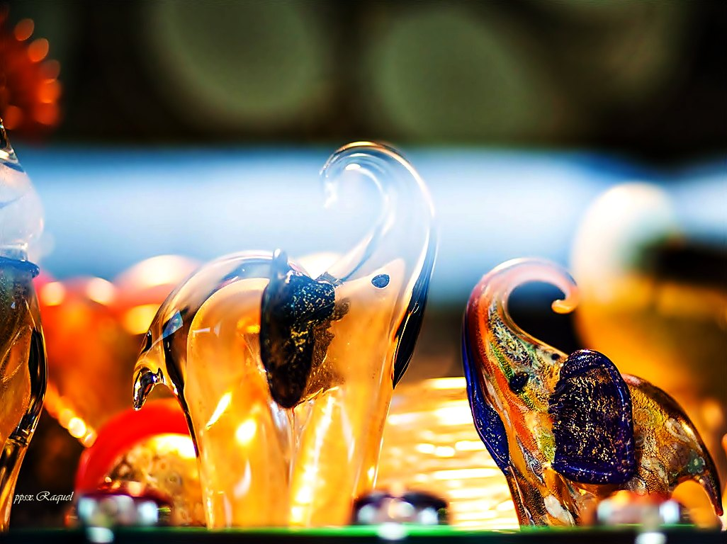

Slide 50
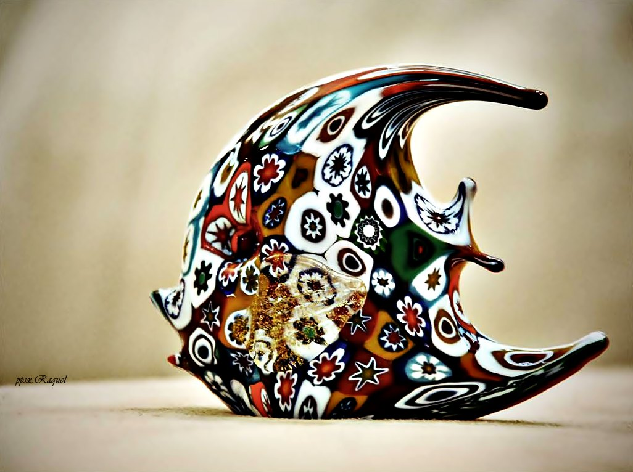

Slide 51
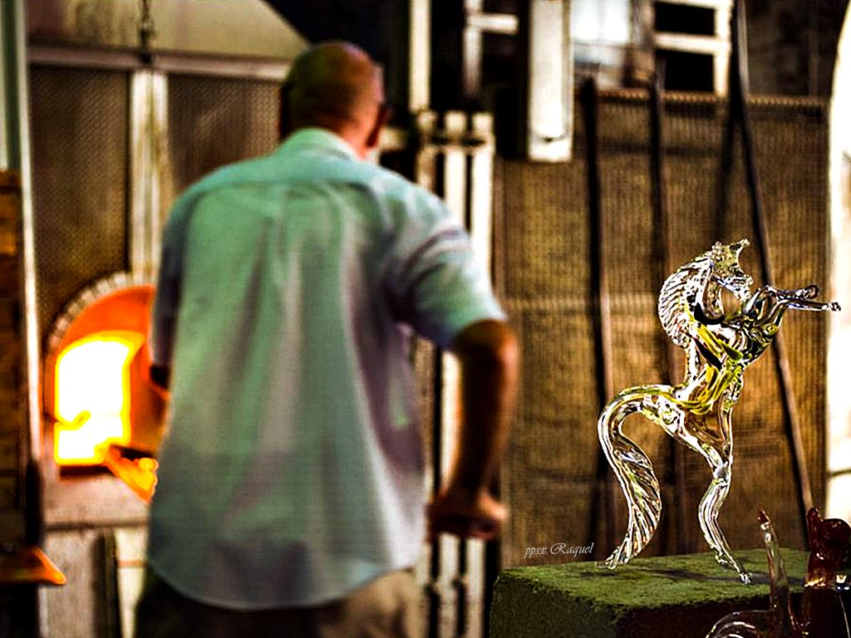

Slide 52
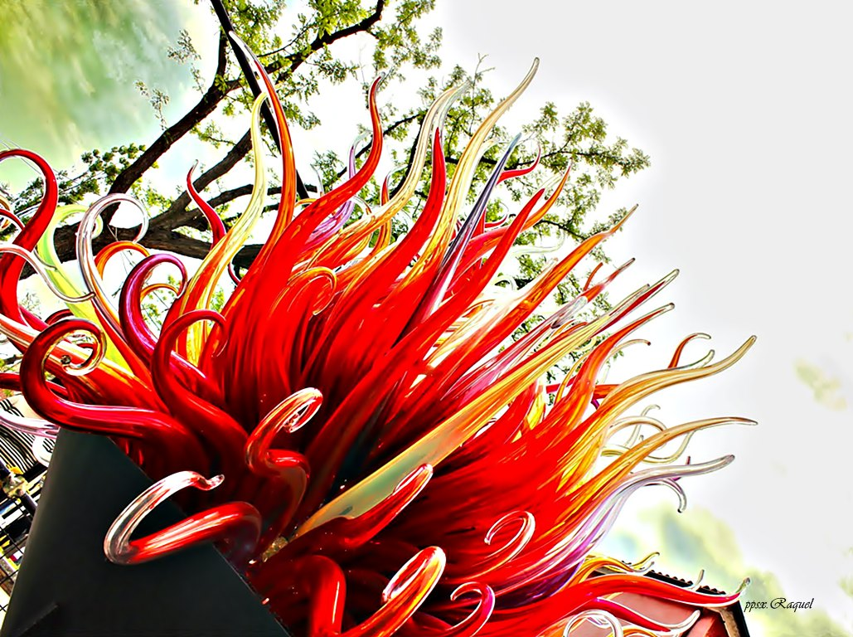

Slide 53
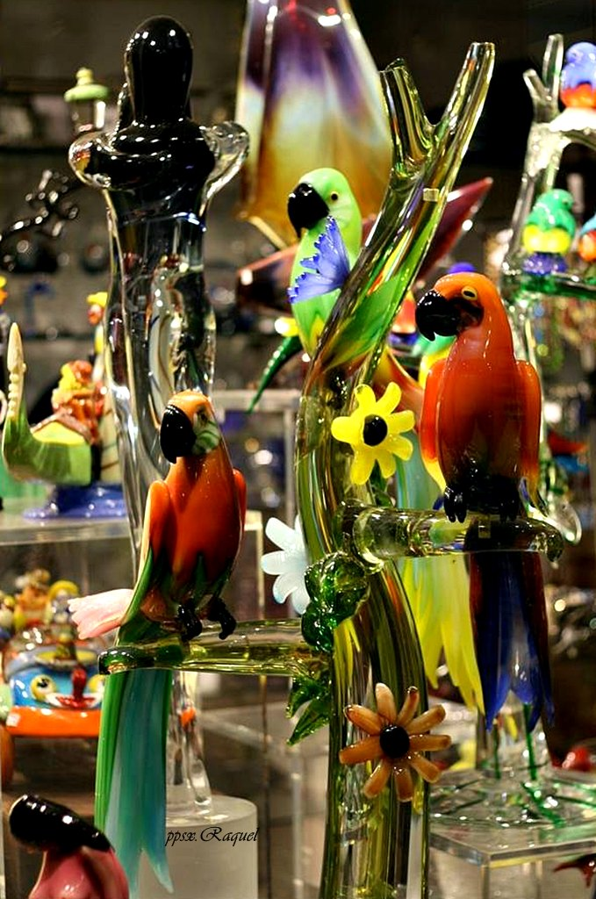

Slide 54


Slide 55


Slide 56


Slide 57


Slide 58


Slide 59


Slide 60


Slide 61


Slide 62


Slide 63


Slide 64


Slide 65


Slide 66


Slide 67


Slide 68


Slide 69


Slide 70


Slide 71


Slide 72


Slide 73


Slide 74


Slide 75


Slide 76


Slide 77


Slide 78


Slide 79


Slide 80


Slide 81


Slide 82


Slide 83


Slide 84

En la siguiente diapositiva verás un vídeo de como se trabaja el cristal de Murano

Slide 85
Un este vídeo vas a ver como se hace un caballito de Murano en 3 minutos

Slide 86



Slide 87




Accede a la sección que desees desde aquí:
PPS Exclusivos
Dedicatorias | Fechas Especiales | Graciosos | Historia y arte | Lugares | Musicales
Naturaleza y Ciencias | Política | Reflexión | Religiosos | Románticos | Salud
Si deseas recibir pps periódicamente en tu correo electrónico subscríbete aquí:

